Slide 1
비행기 예약 사이트
라인컴퓨터아트학원
Java 기반 스마트웹 디지털 컨버젼스
김하늘, 김장연, 권슬기, 김경원

Slide 2
02
03
04
05
01
일정
p. 3
일정을 계획하고
프로젝트를 진행하다.
스케치
p. 5
사용자가 이용하기 편리한
UI/UX를 오븐으로 구현하다.
화면 구현
p. 16
코드
오븐 스케치를
HTML, CSS로 구현하다.
p. 27
HTML, SASS, Javascript,
PHP, My SQL를
이용하여 코드를 구현하다.
후기
p. 51
팀 과제를 마무리하며
개선 방안을 생각하다.

Slide 3
01
일정
일정을 계획하고
프로젝트를 진행하다.

Slide 4


01 일정
월
화
수
목
금
토
일
비행기 예약 사이트
바로가기
시작
첫 팀 회의
주제 선정
역할 분담
자료조사
벤치마킹
화면구성
최종화면 및
메뉴 구성
오븐 작업
HTML
CSS 및
MySQL 작업 시작
HTML 점검 및
PHP 역할 분담
PHP 작업 시작
자바스크립트 및
모달창, 세부 페이지,
문서 작업
완료
전체 디테일
최종 확인
4

Slide 5
02
스케치
사용자가 이용하기 편리한
UI/UX를 오븐으로 구현하다.

Slide 6
02 스케치 – 주제 선정
비행기 예약 사이트
바로가기
예약 사이트 프로젝트의 주제를
회의한 결과, 팀원 모두 여행을 좋아하여 비행기 예약 사이트를 구현하기로 의견을 모았습니다.
NARITA, TOKYO
6

Slide 7

02 스케치 – 브랜드 네임
비행기 예약 사이트
바로가기
선정 이유
우리나라를 대표하는 이미지 중
에너지 넘치는 호랑이 이미지를 차용하여 에어 타이거라는 브랜드 네임을 만들게 되었습니다.
7

Slide 8




02 스케치 – 로고
텍스트형 로고
비행기 예약 사이트
바로가기
이미지형 로고
8

Slide 9
02 스케치 – 색상 선정
비행기 예약 사이트
바로가기
Main Color
Main Color의 다른 버전
#FFB300
Sub Color
Sub Color의 다른 버전
#13264E
9

Slide 10
스케치 로직
02 스케치 - 로직
비행기 예약 사이트
바로가기
로그인
회원 가입
메인1
메인2
메인3
마이 페이지
예약 조회
관리자
페이지
|
아이디,
비밀번호 찾기
|
항공편
선택
|
상세
선택
|
예매자
정보 입력
10

Slide 11
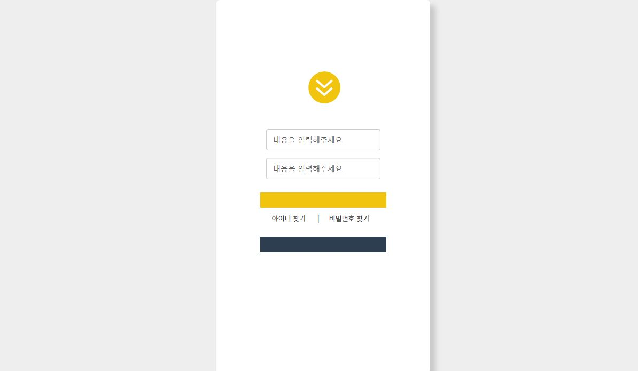
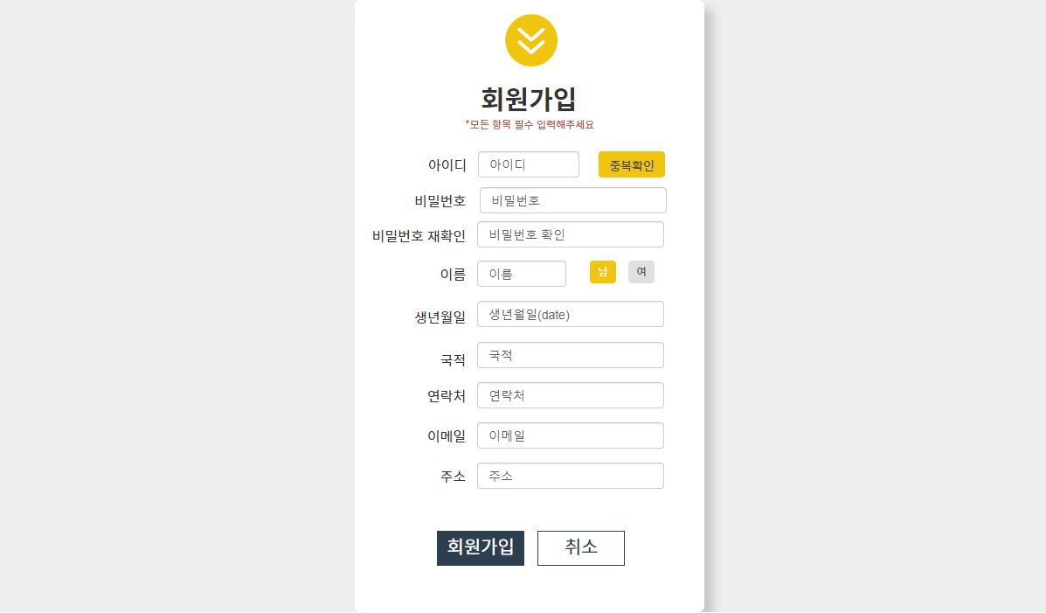
02 스케치 – 로그인, 회원가입
비행기 예약 사이트
바로가기
로그인
회원가입
대표 로고가 올 위치.
submit으로 정보를 MySQL에 넘길 예정.
11

Slide 12
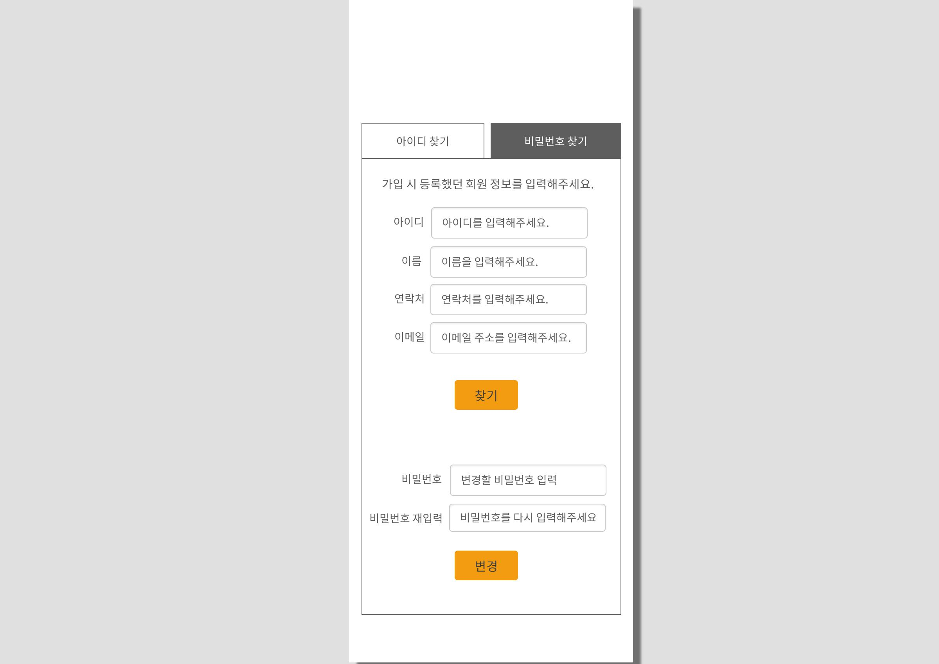
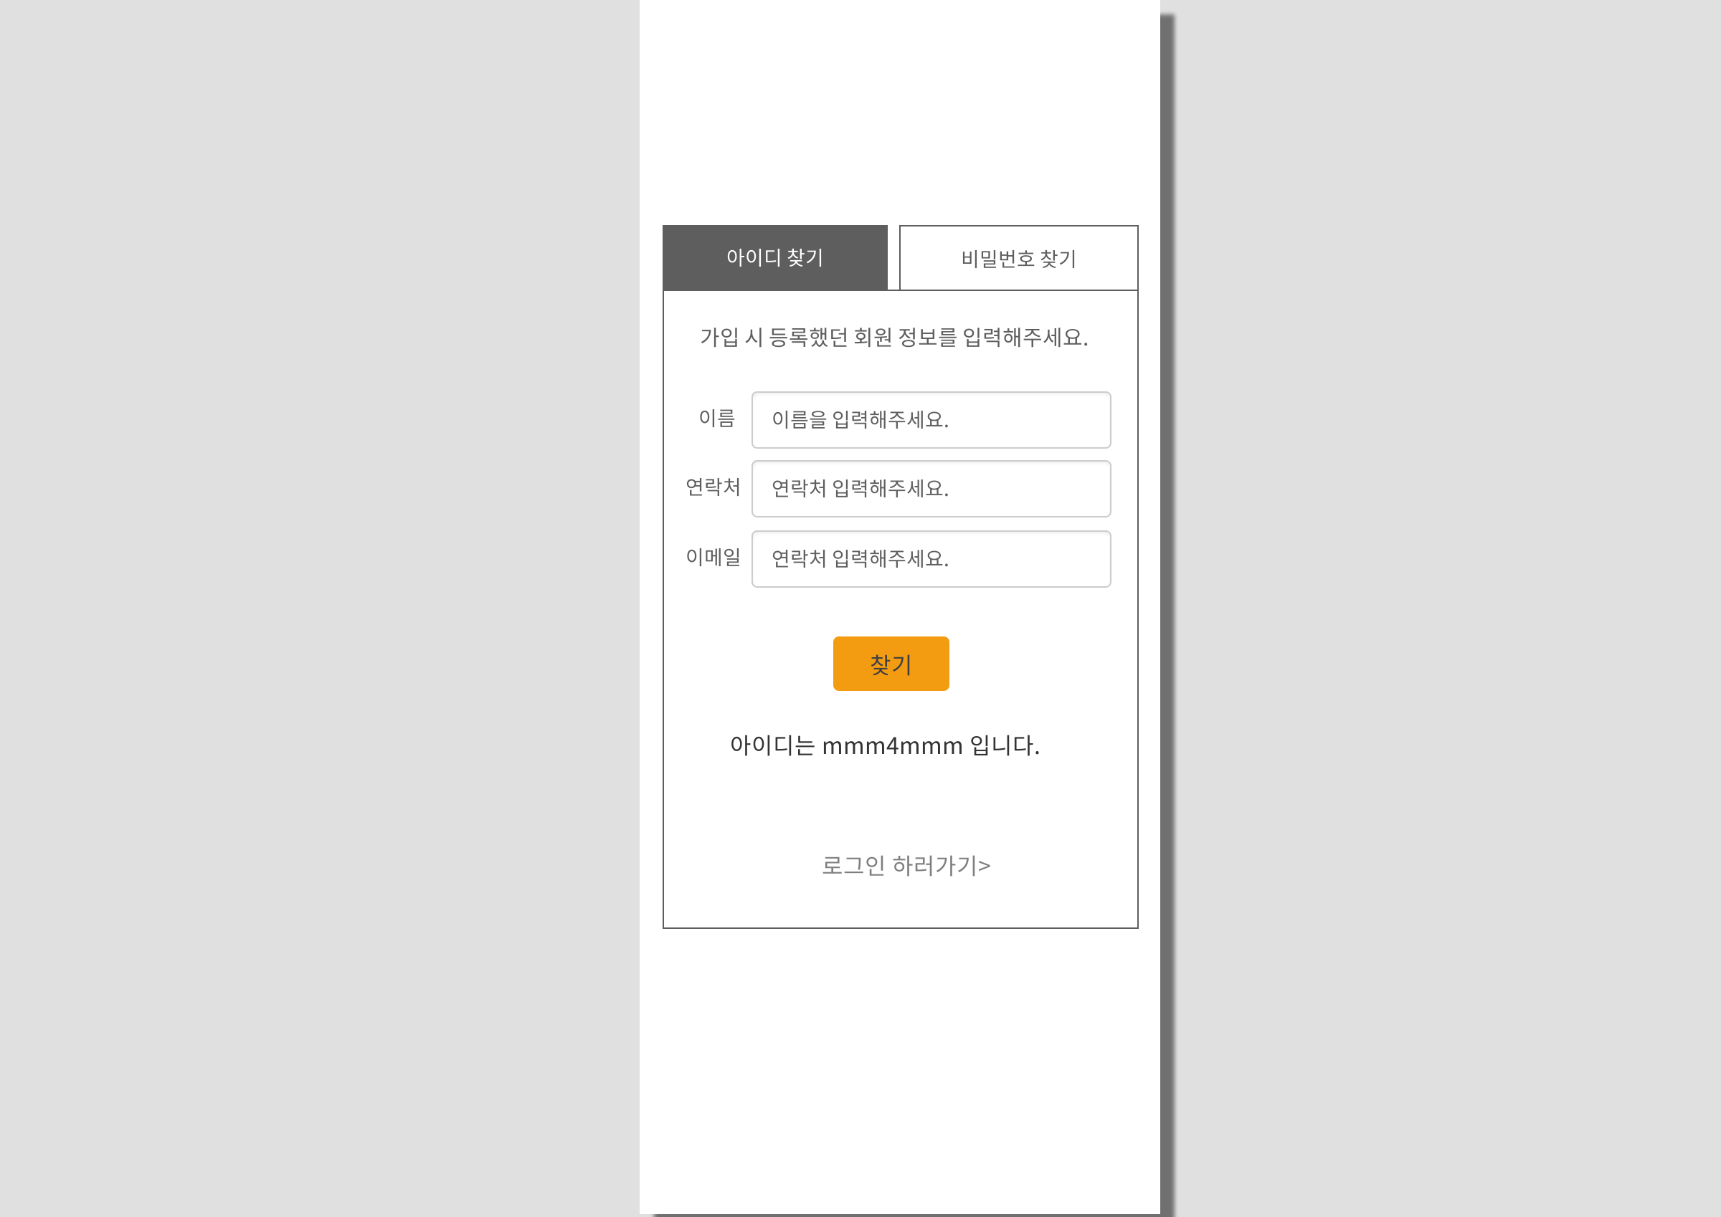
02 스케치 – 아이디, 비밀번호 찾기
아이디 찾기
비밀번호 찾기
비행기 예약 사이트
바로가기
탭 메뉴로 아이디 찾기, 비밀번호 찾기를 분류.
스키마에 저장되어있는 회원의 정보를 가져옴.
12

Slide 13
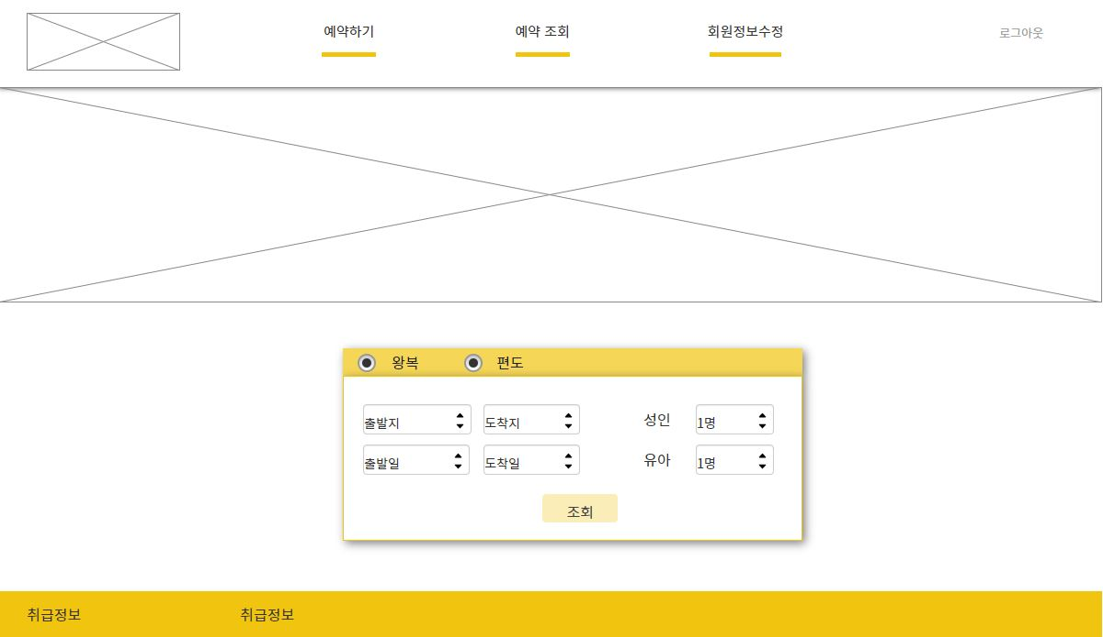
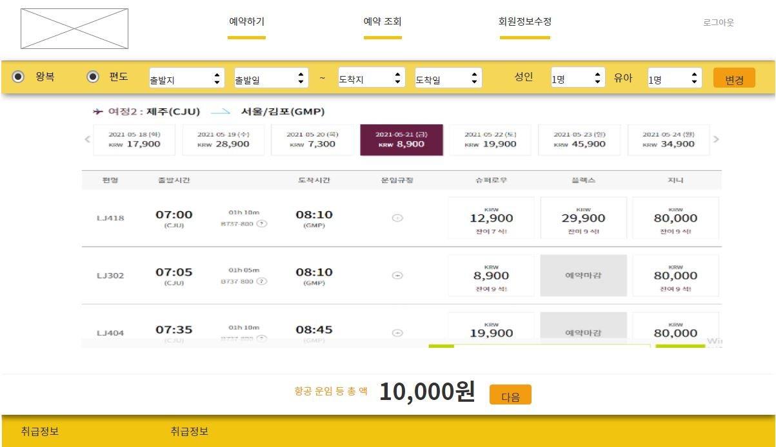
02 스케치 – 메인
메인1 | 항공편 선택
비행기 예약 사이트
바로가기
메인1 | 항공편 선택
메인2 | 상세 선택
대표 로고가 올 위치.
클릭 하면 색이 바뀌고 자동으로 총액을 구함.
13

Slide 14
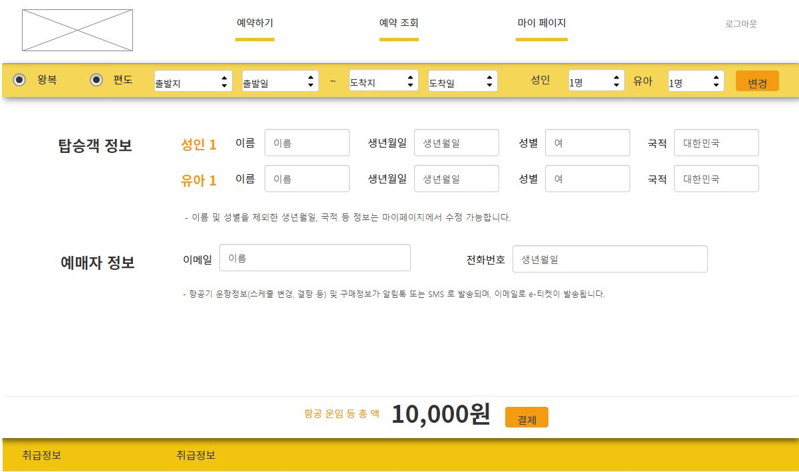
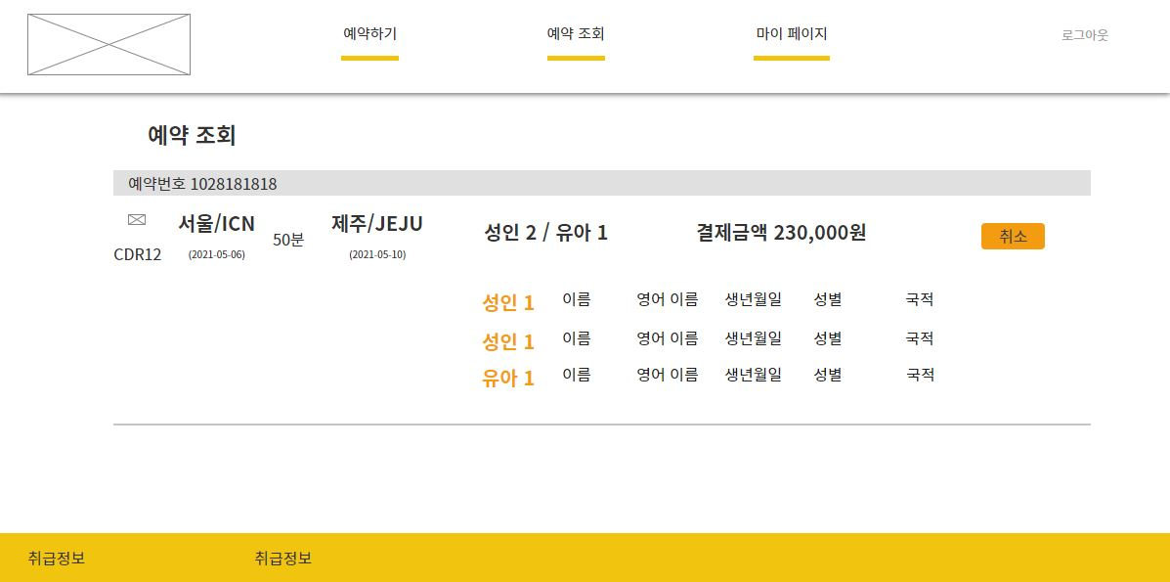
02 스케치 – 메인, 예약조회
메인3 | 예매자 정보 입력
예약 조회
비행기 예약 사이트
바로가기
실제 항공권 사이트처럼 항공권을 고른 다음에 예매자 상세 정보를 입력하는 페이지가 나옴.
예약 조회에서는 실제 항공권 사이트처럼 상세 정보를 수정하지 못하게 설정하였고 정보 수정을 원하면 항공권을 취소하고 다시 예매해야 함.
14

Slide 15
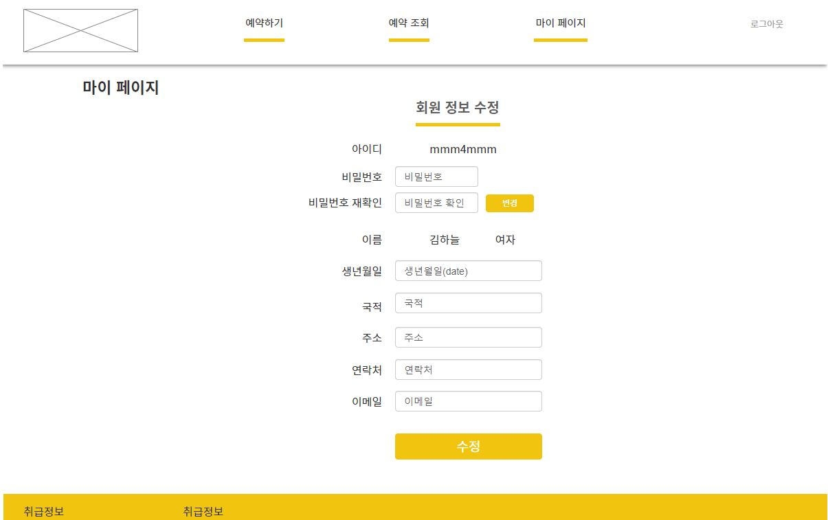
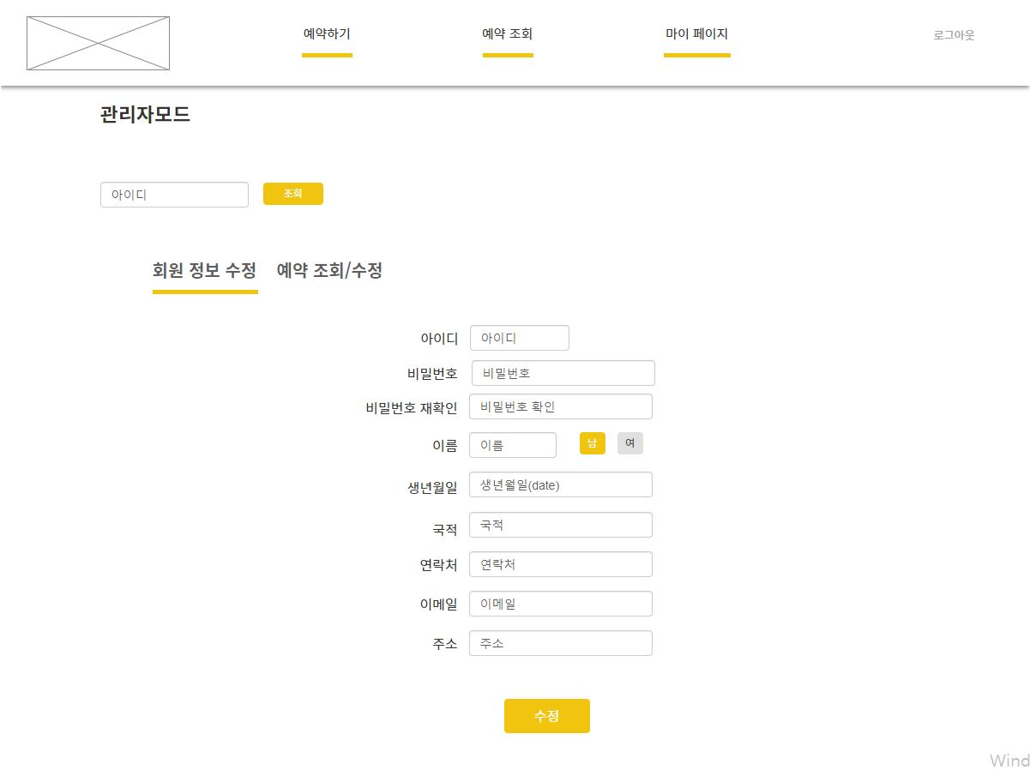
02 스케치 – 회원 정보 수정
비행기 예약 사이트
바로가기
마이 페이지
관리자 페이지
스키마에 저장된 회원의 정보를 변경하여 스키마에 새 정보를 저장.
관리자는 회원이 마이 페이지에서 수정하지 못하는 아이디, 비번, 성별을 수정하는 권한이 주어짐.
15

Slide 16
03
화면 구현
오븐 스케치를
HTML, CSS로 구현하다.

Slide 17
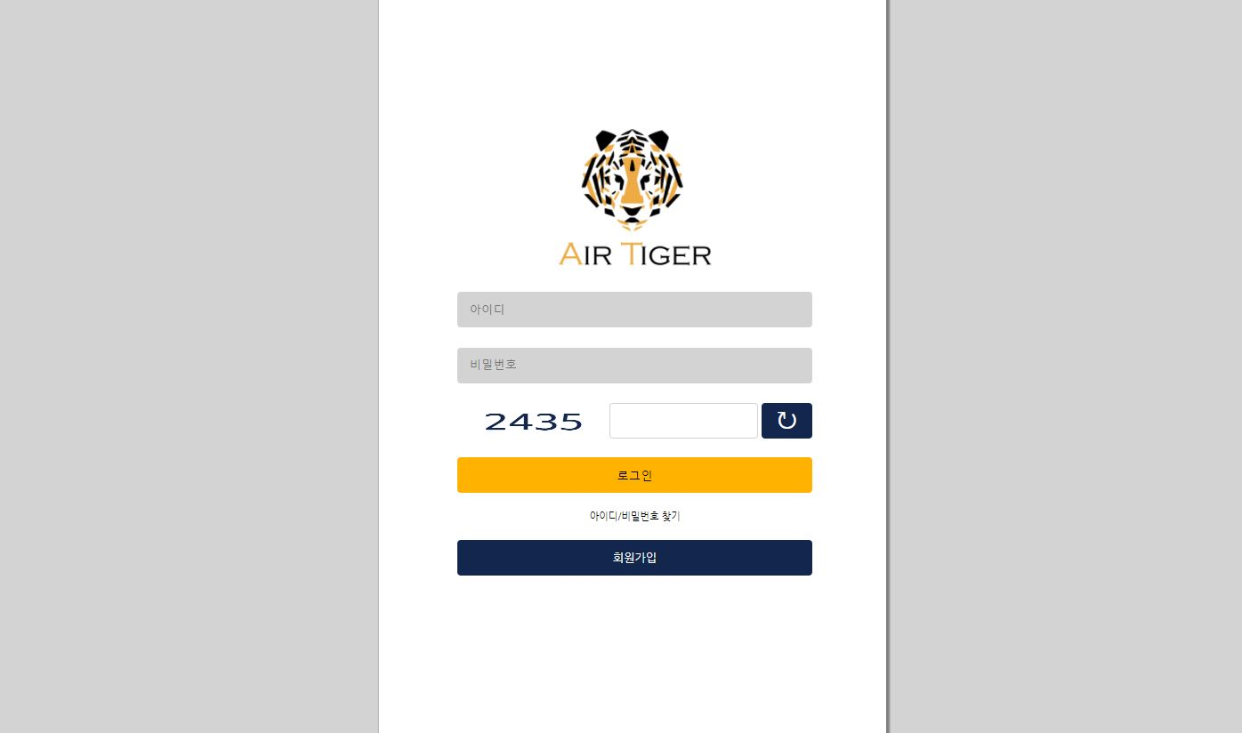
03 화면 구현 - 로그인
비행기 예약 사이트
바로가기
캡차를 추가하여 봇이 로그인 하지
못하도록 하였다.
스케치
p.7
17

Slide 18
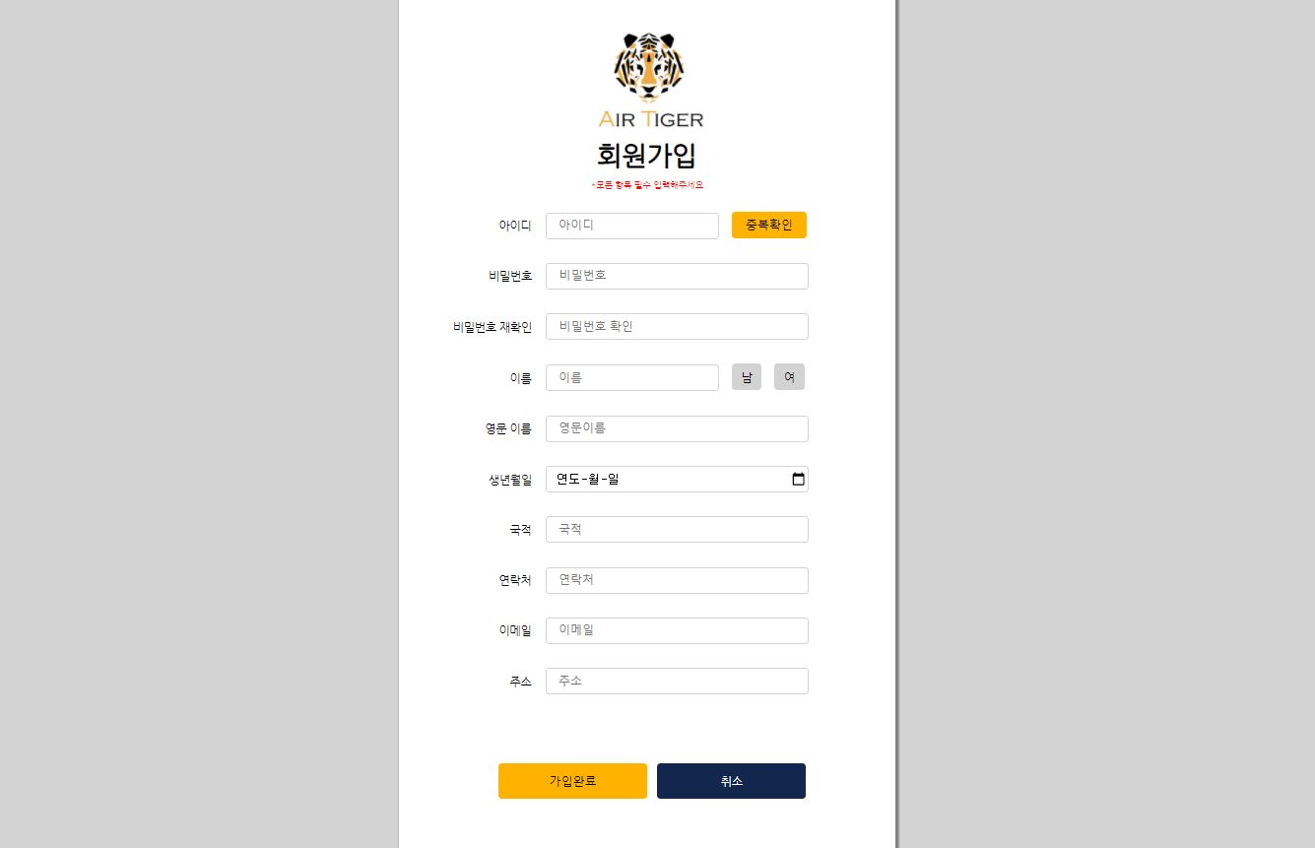
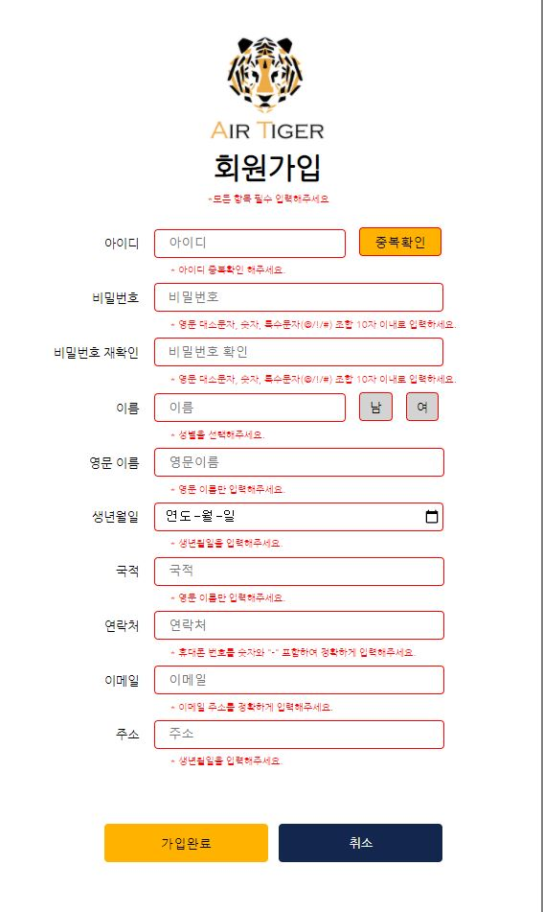
03 화면 구현 - 회원가입
미입력시
비행기 예약 사이트
바로가기
스케치
p.7
18

Slide 19
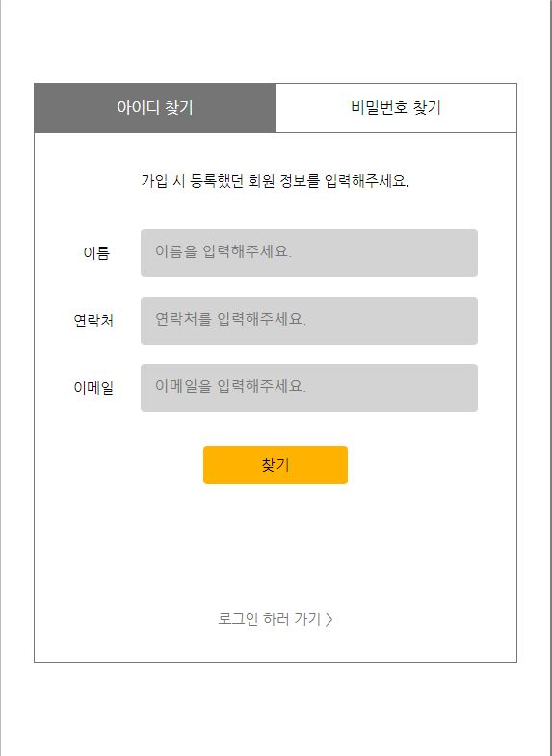
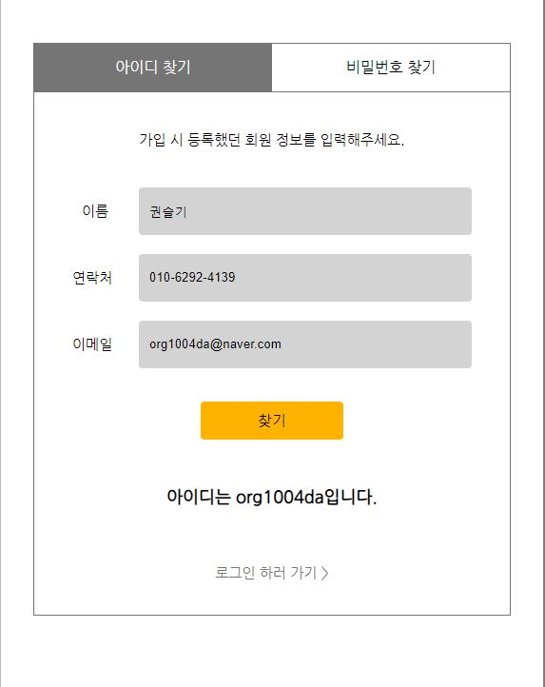
03 화면 구현 – 아이디 찾기
입력 전
입력 후
비행기 예약 사이트
바로가기
스케치
p.12
19

Slide 20
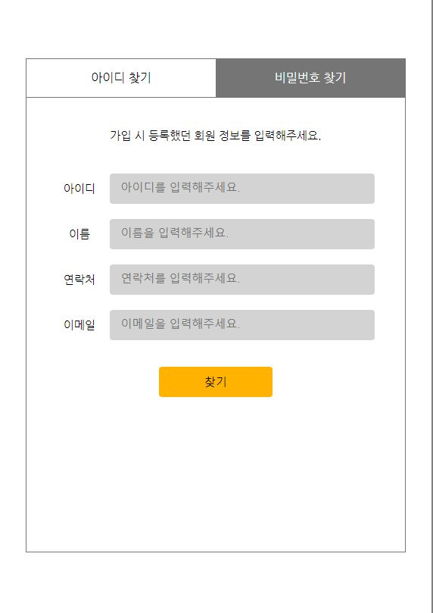
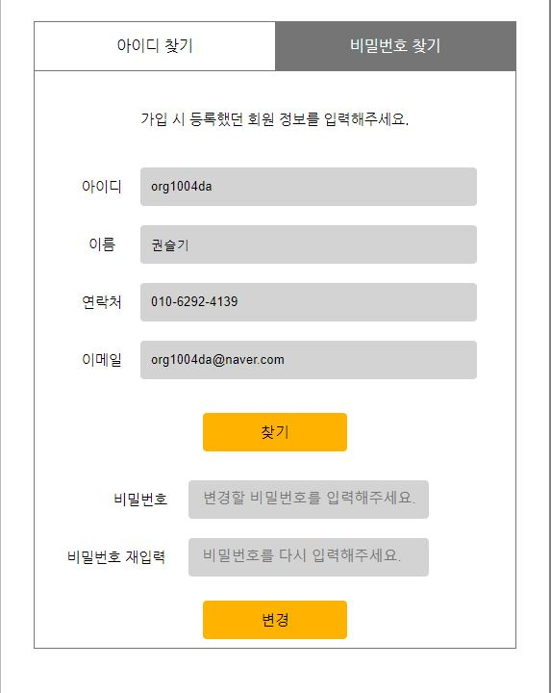
03 화면 구현 – 비밀번호 찾기
입력 전
입력 후
비행기 예약 사이트
바로가기
스케치
p.12
20

Slide 21
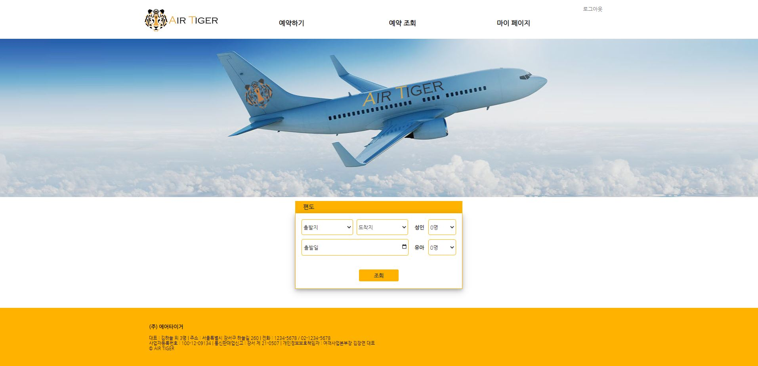
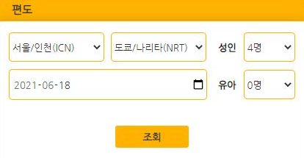
03 화면 구현 - 메인1 | 항공편 선택
비행기 예약 사이트
바로가기
입력 모습
스케치
p.13
21

Slide 22
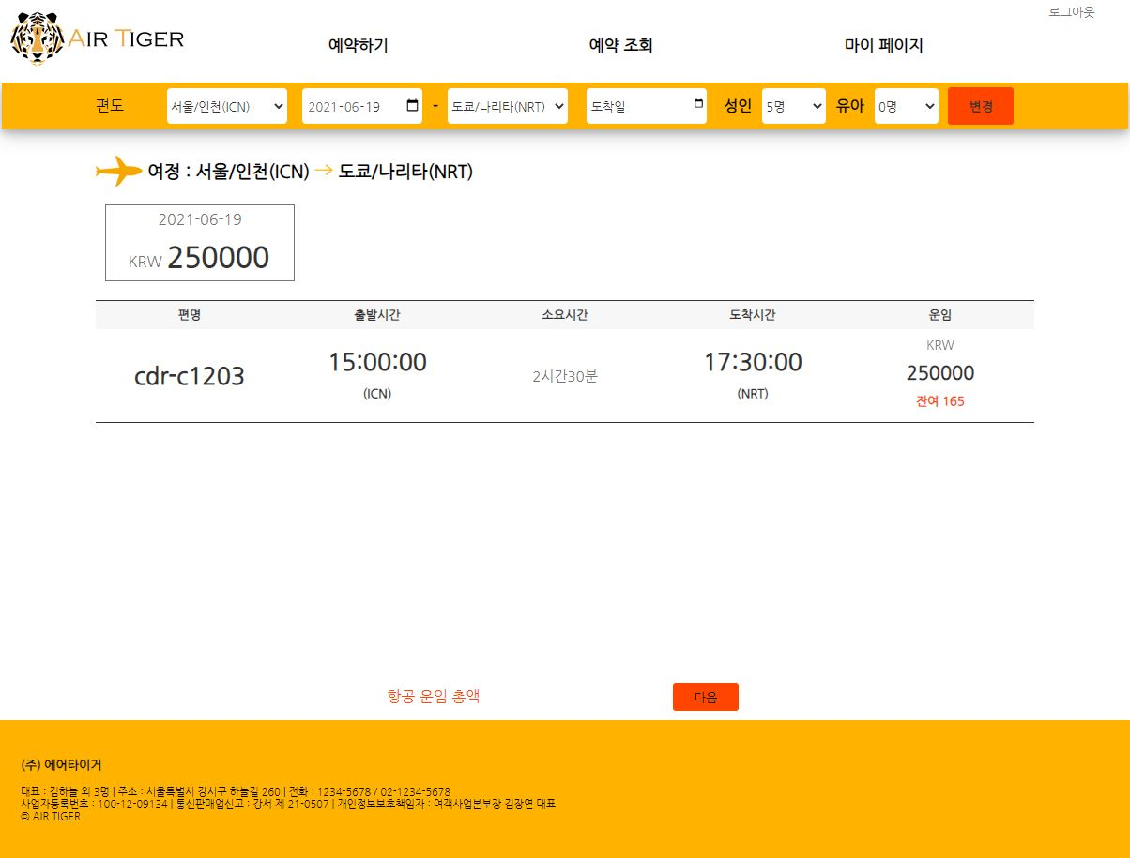
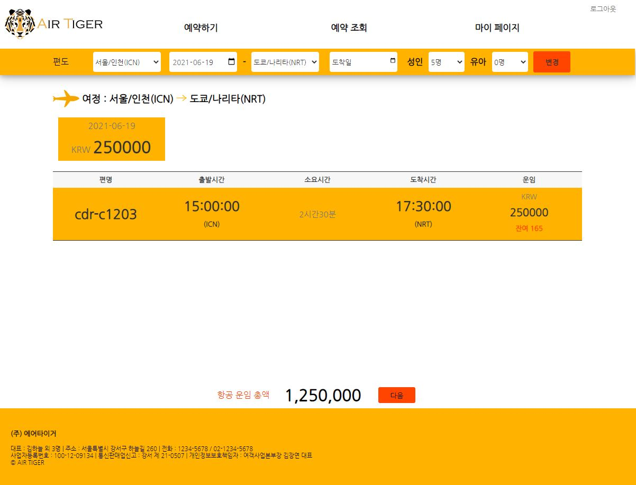
03 화면 구현 – 메인2 | 상세 선택
비행기 예약 사이트
바로가기
스케치
클릭 모습
p.13
22

Slide 23
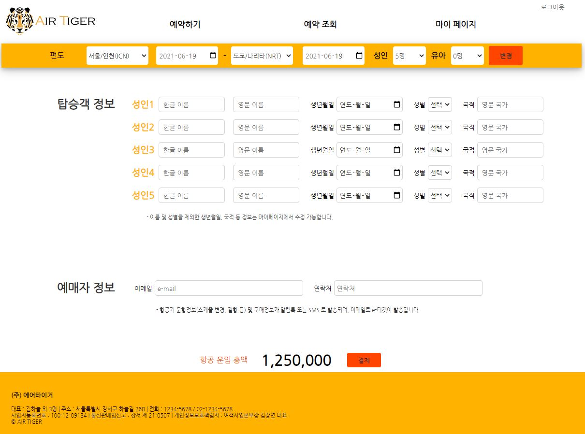
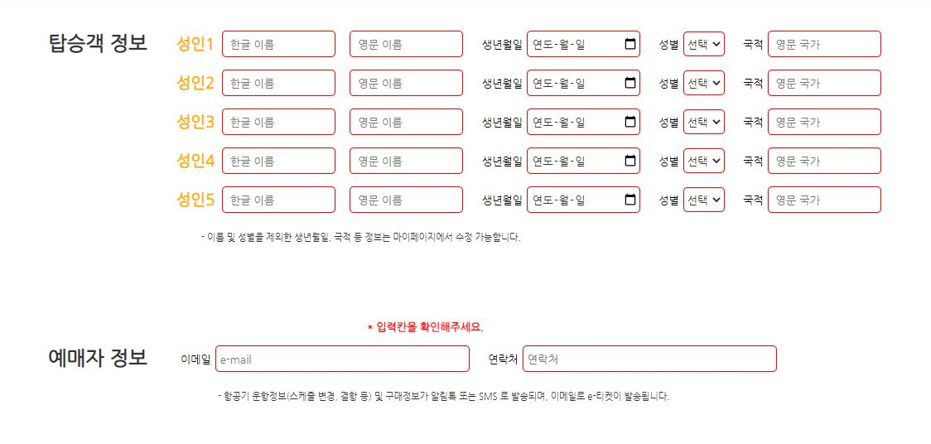
03 화면 구현 – 메인3 | 예매자 정보 입력
비행기 예약 사이트
바로가기
스케치
정보
미입력
모습
p.14
23

Slide 24
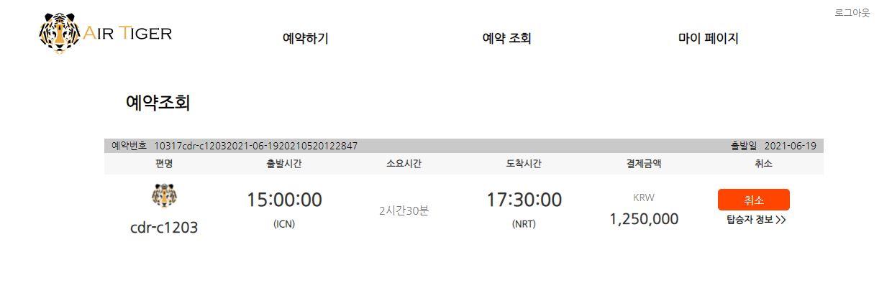

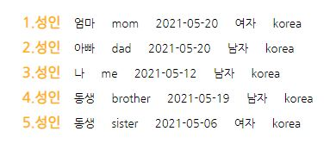
03 화면 구현 – 예약 조회
비행기 예약 사이트
바로가기
탑승자 정보에 마우스를
올렸을 때
정보 열람
스케치
p.14
24

Slide 25
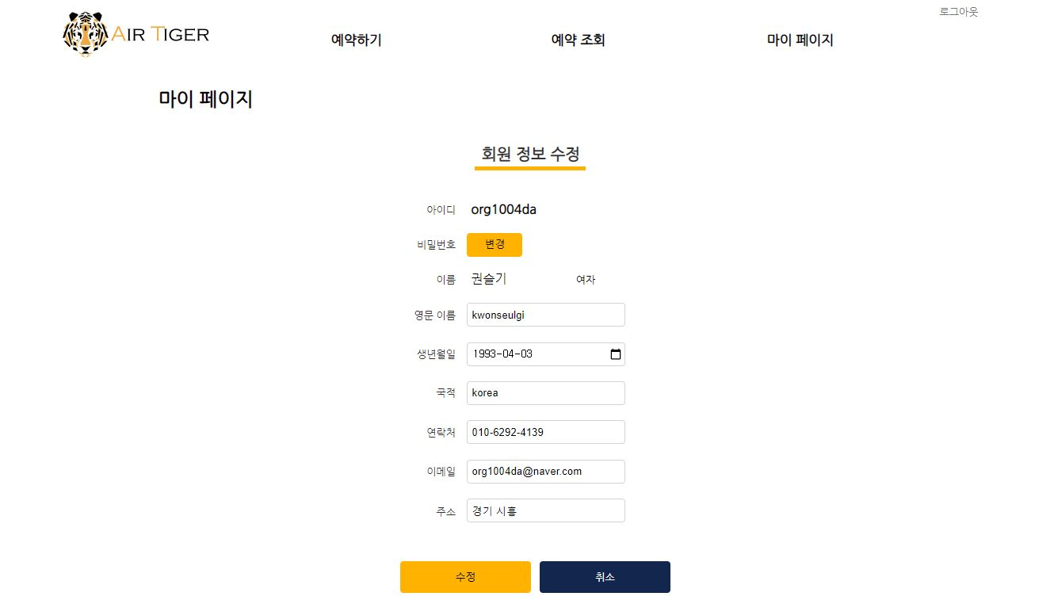
03 화면 구현 – 마이 페이지
비행기 예약 사이트
바로가기
기존 사이트들과 동일하게
아이디, 이름, 성별은 변경이 불가하다.
스케치
p.15
25

Slide 26
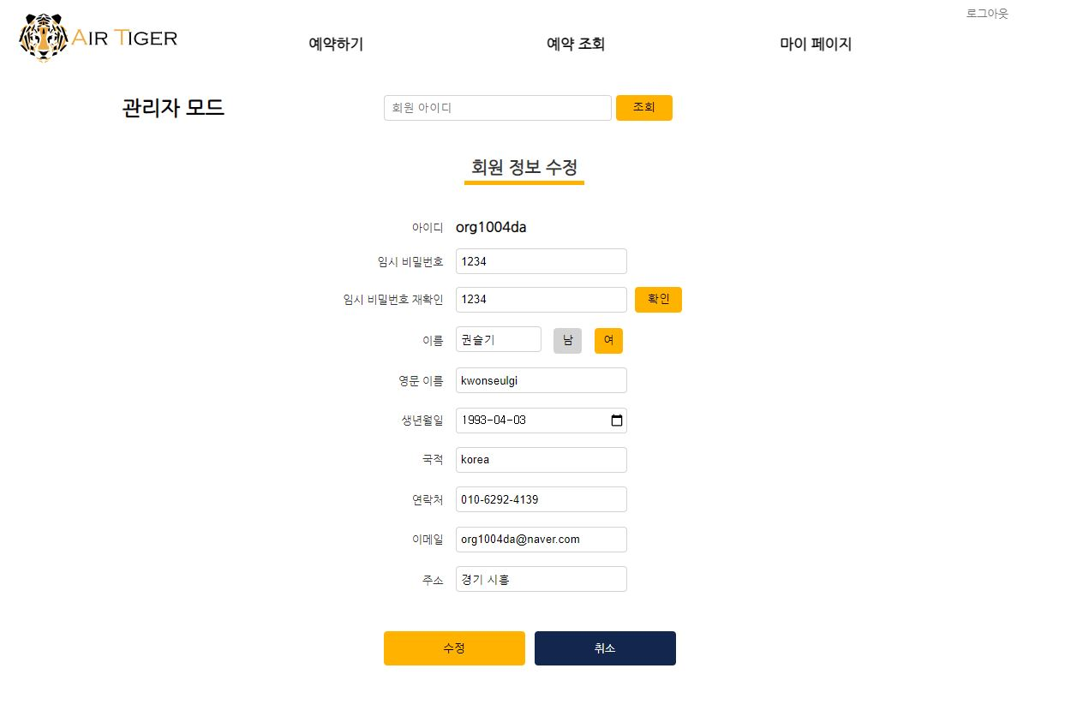
03 화면 구현 – 관리자 페이지
비행기 예약 사이트
바로가기
아이디 먼저 조회한 뒤에
회원의 정보를 수정할 수 있다.
스케치
p.15
26

Slide 27
04
코드
HTML, SASS, Javascript,
PHP, MySQL를
이용하여 코드를 구현하다.

Slide 28
| 프론트 엔드 코드
HTML, Javascript,
PHP, Ajax, SASS
28

Slide 29
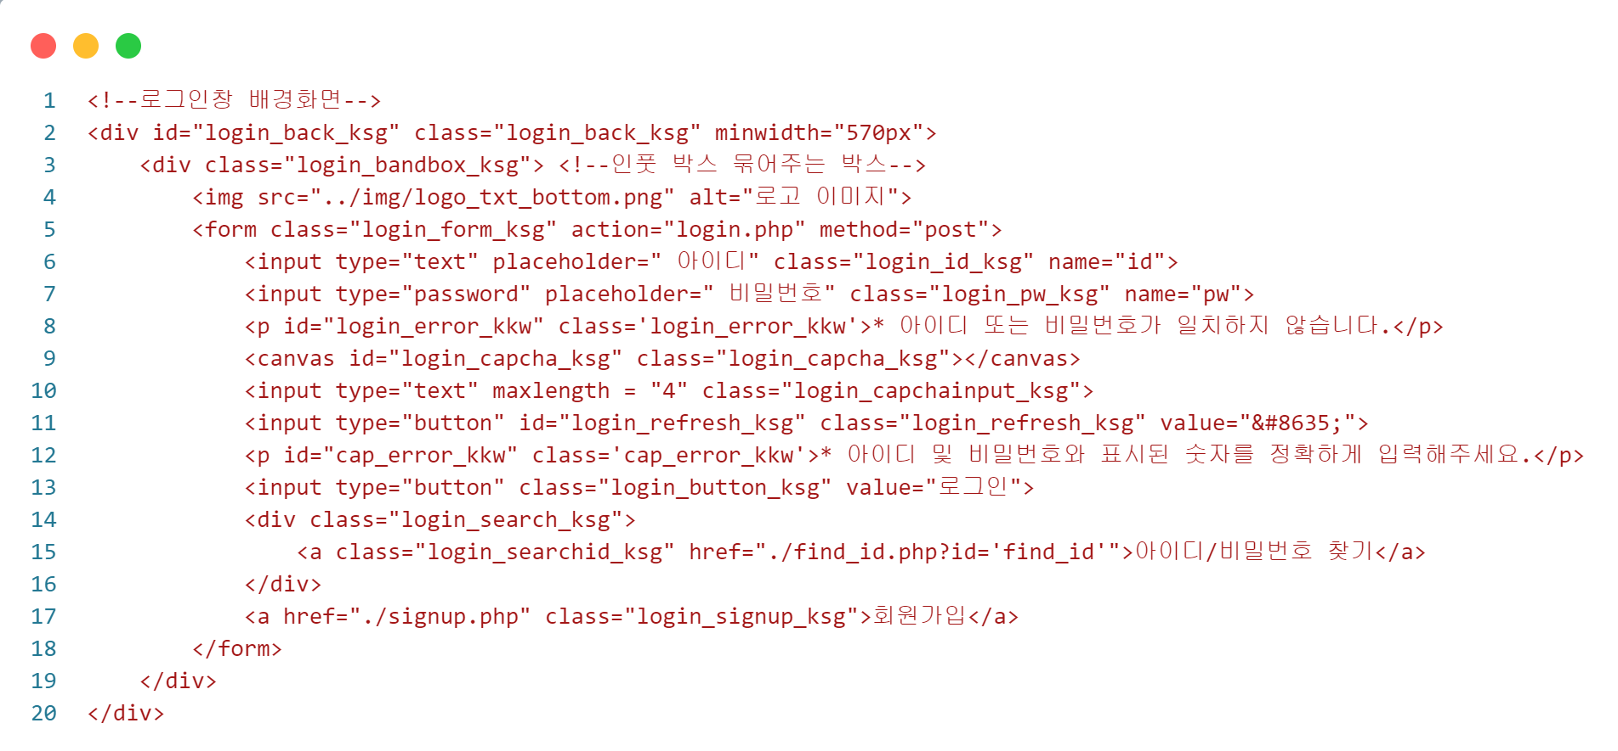
04 코드 – HTML, PHP
로그인 페이지입니다.
비행기 예약 사이트
바로가기
29

Slide 30
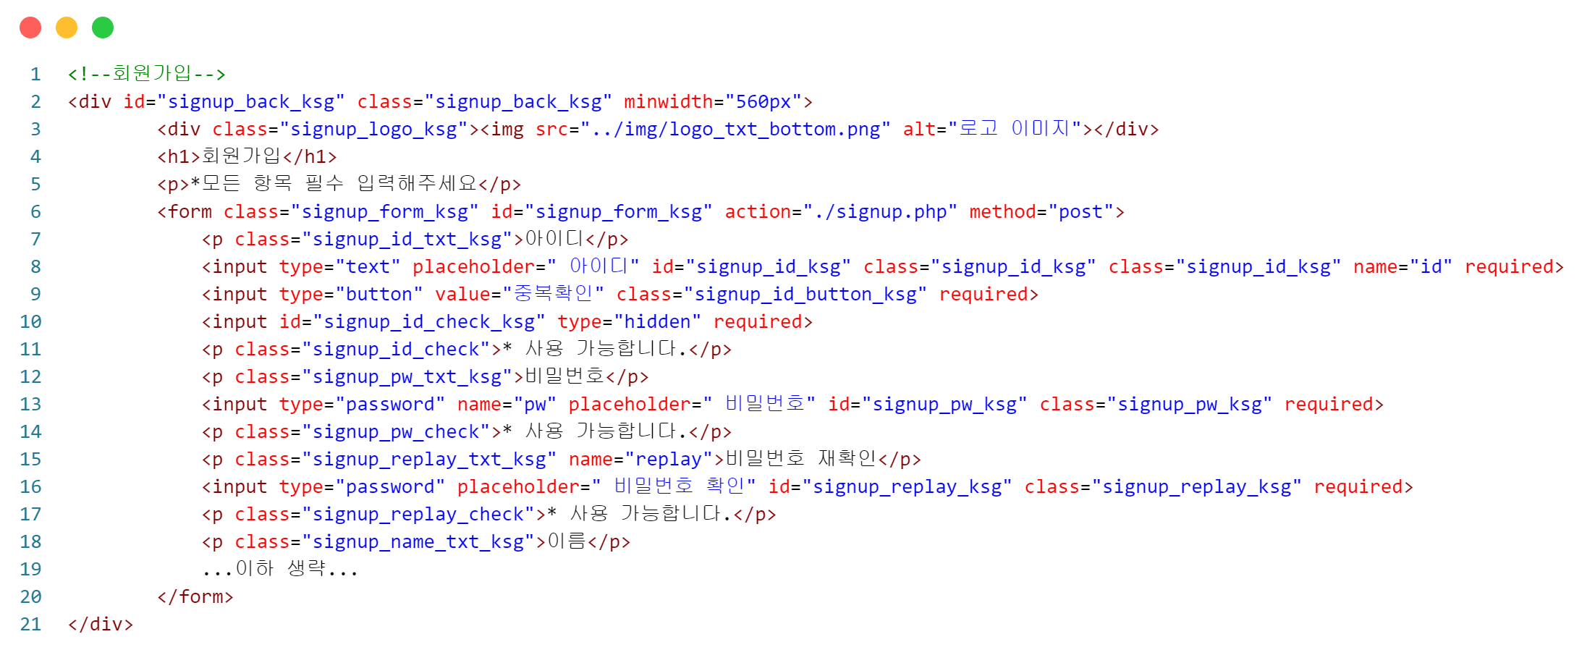
04 코드 - HTML
회원가입 페이지입니다.
비행기 예약 사이트
바로가기
30

Slide 31
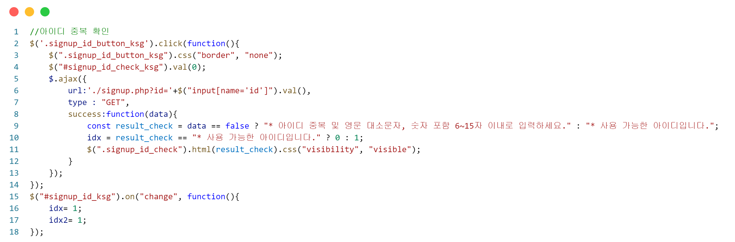
04 코드 - Ajax
Ajax를 활용하여 아이디 중복 확인합니다.
비행기 예약 사이트
바로가기
31

Slide 32
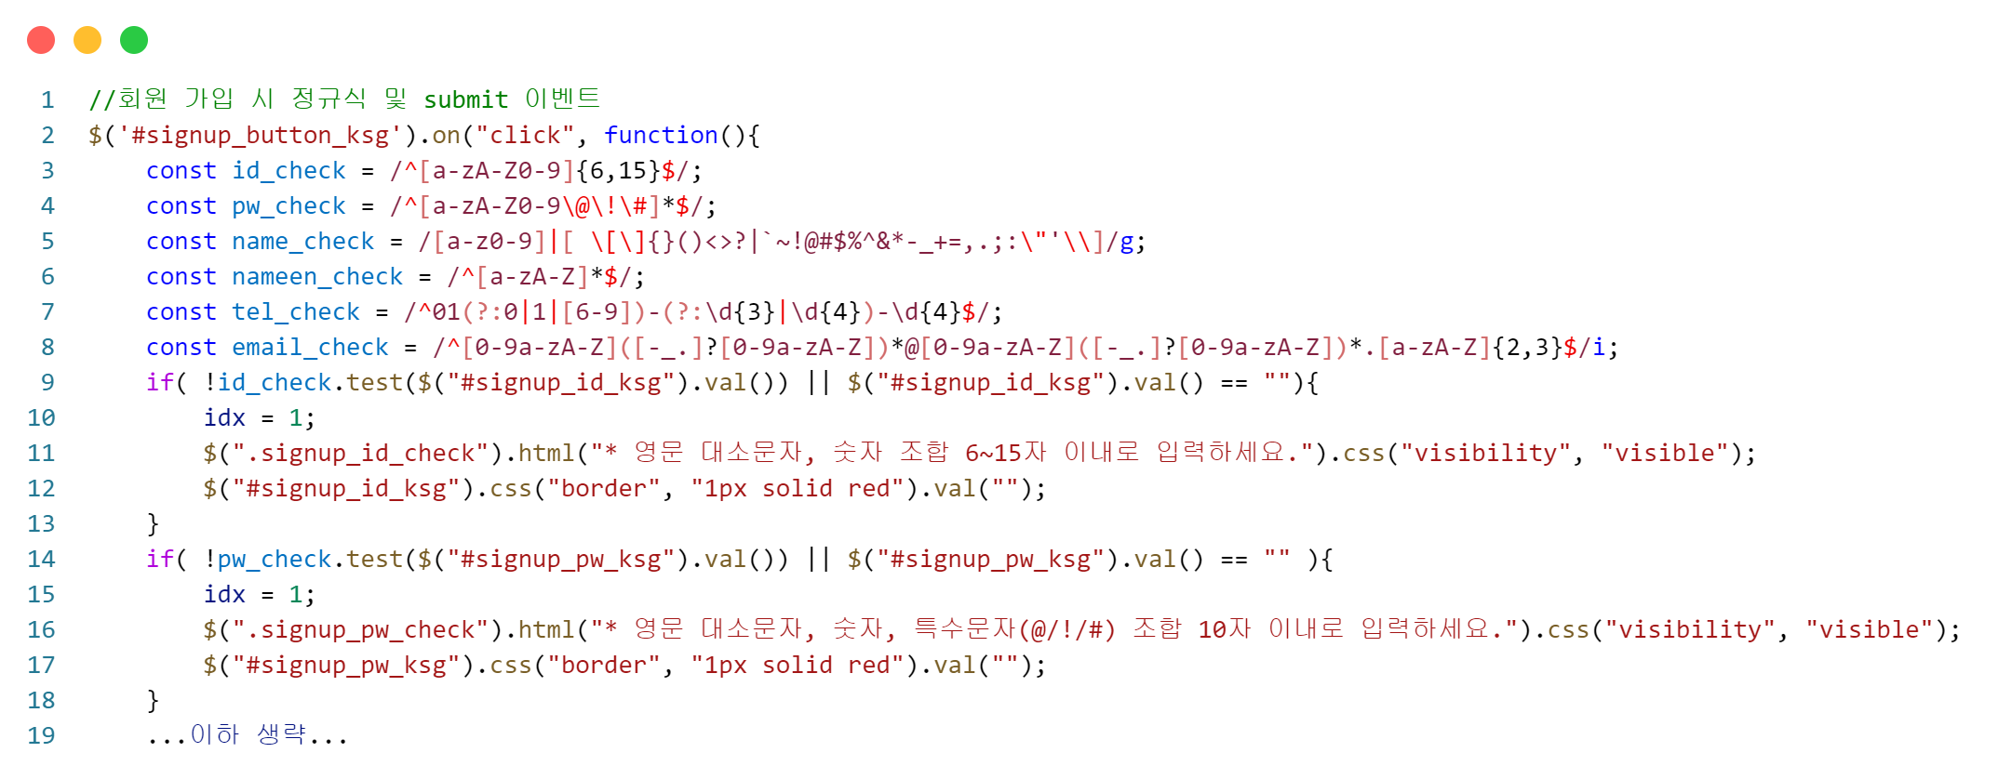
04 코드 - Javascript
회원가입 정규식 테스트입니다.
비행기 예약 사이트
바로가기
32

Slide 33
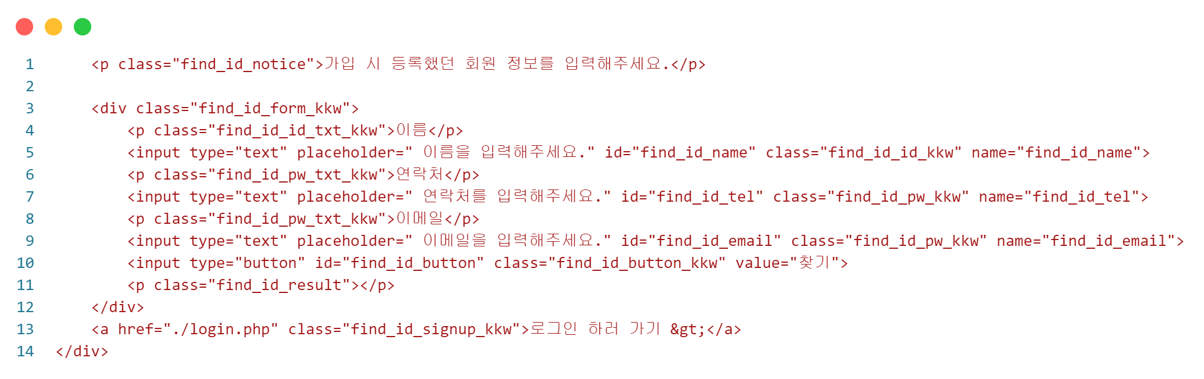
04 코드 – HTML, PHP
비행기 예약 사이트
바로가기
아이디 찾기 입니다.
33

Slide 34
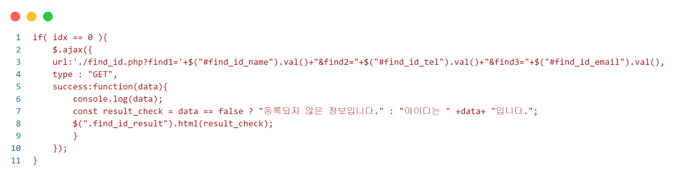
04 코드 - Ajax
비행기 예약 사이트
바로가기
Ajax를 활용하여 아이디를 찾습니다.
34

Slide 35
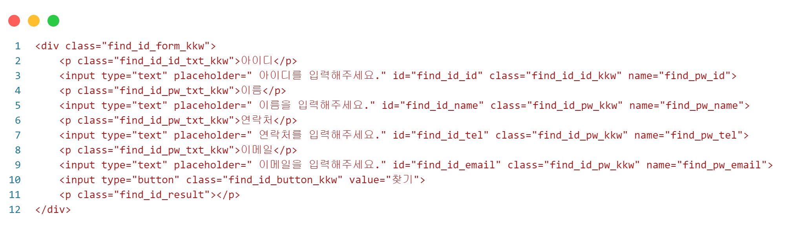
04 코드 - HTML
비행기 예약 사이트
바로가기
비밀번호 찾기 입니다.
35

Slide 36
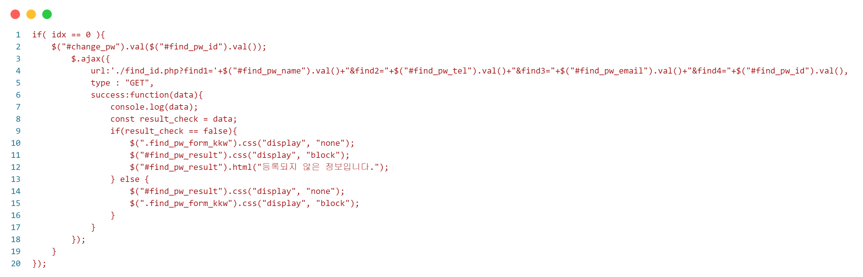
04 코드 - Ajax
비행기 예약 사이트
바로가기
Ajax를 활용하여 비밀번호를 찾습니다.
36

Slide 37
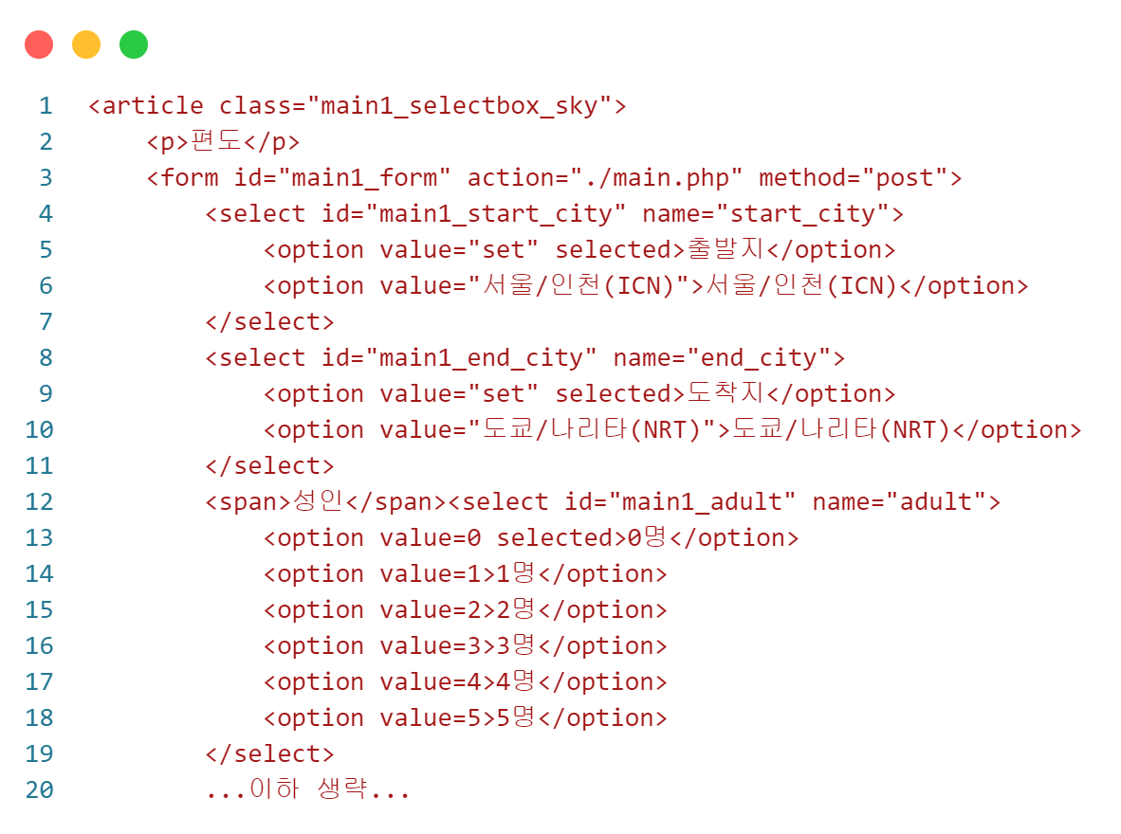
04 코드 - HTML
메인1 페이지입니다.
비행기 예약 사이트
바로가기
37

Slide 38
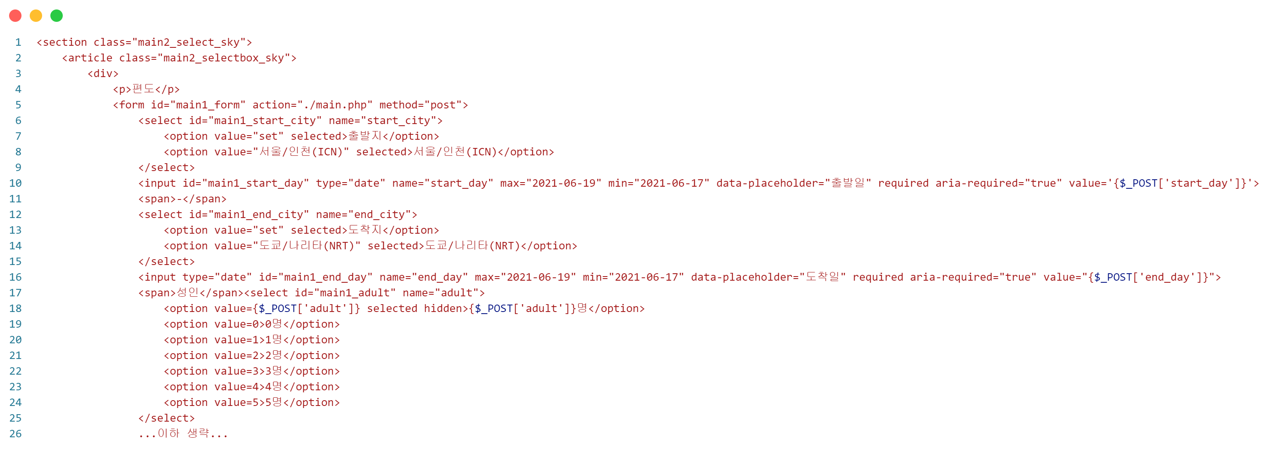
04 코드 - HTML
메인2 페이지입니다.
비행기 예약 사이트
바로가기
38

Slide 39
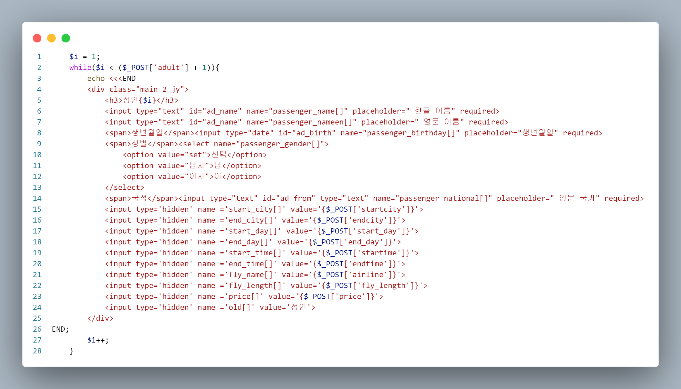
04 코드 - HTML, PHP
메인3 페이지입니다.
비행기 예약 사이트
바로가기
39

Slide 40
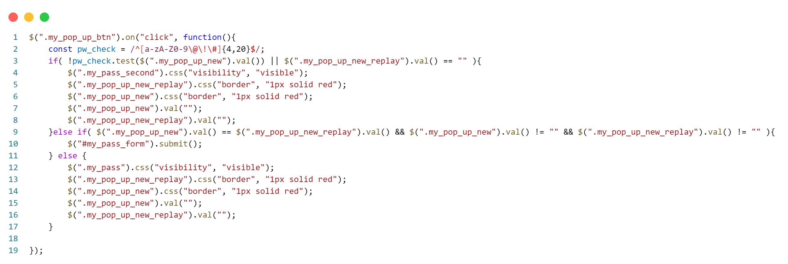
04 코드 -Javascript
메인3 페이지입니다.
비행기 예약 사이트
바로가기
40

Slide 41
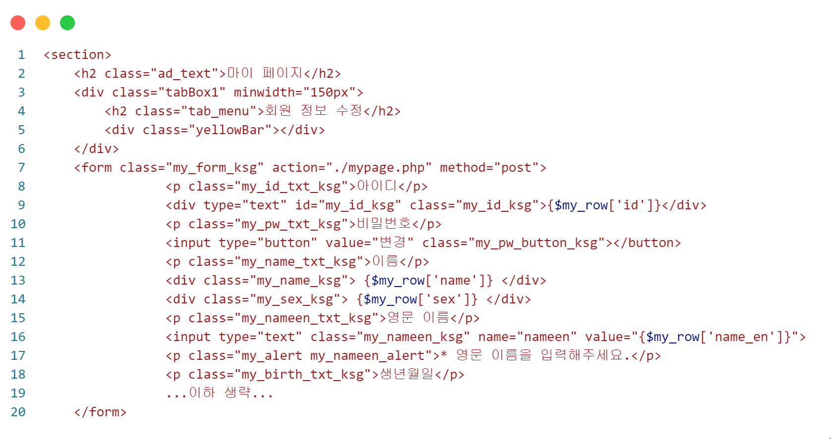
04 코드 - HTML
마이 페이지입니다.
비행기 예약 사이트
바로가기
41

Slide 42
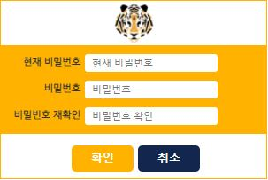
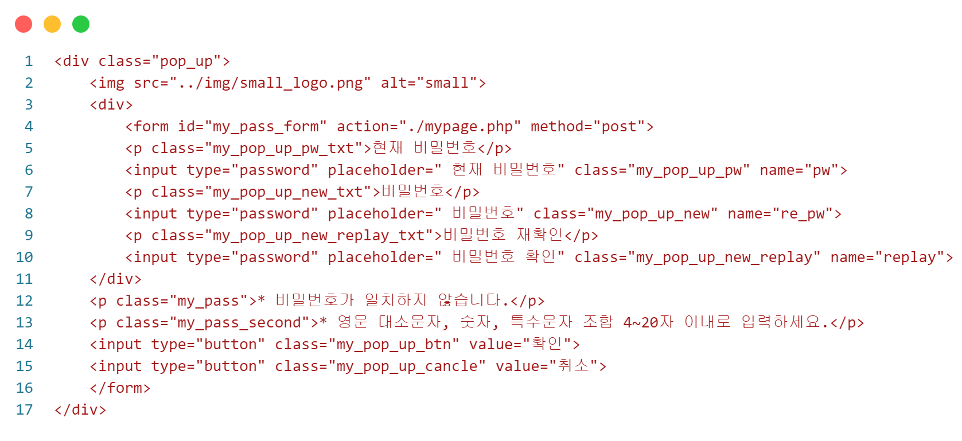
04 코드 - HTML
마이 페이지(비밀번호 변경)입니다.
비행기 예약 사이트
바로가기
42

Slide 43
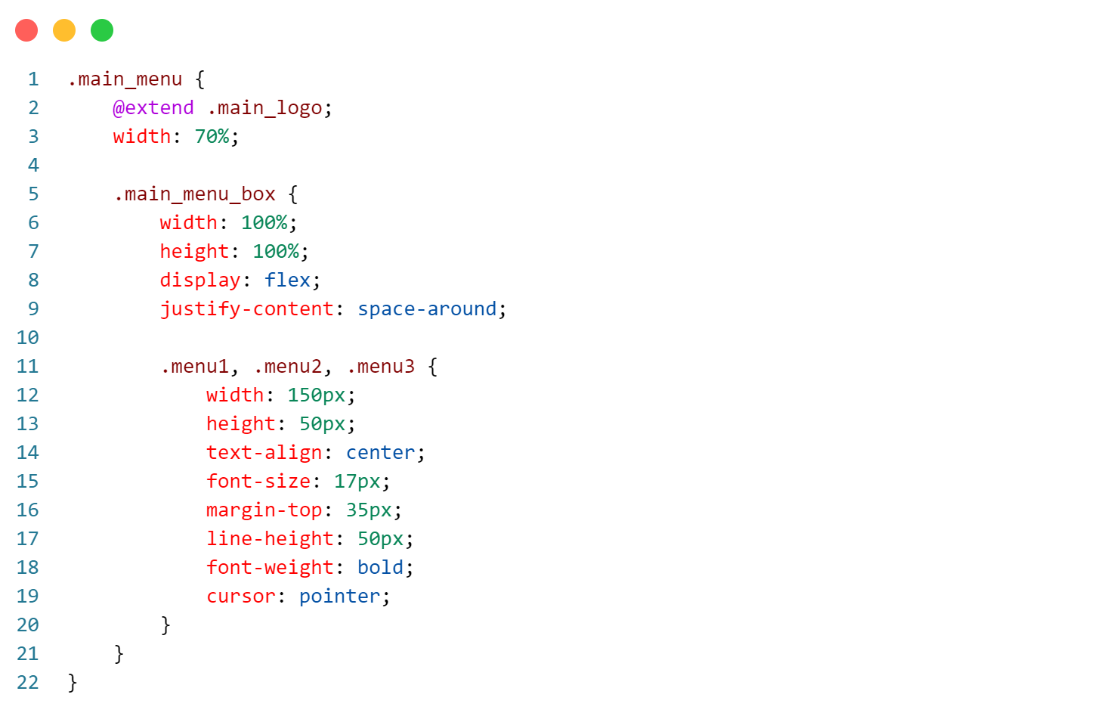
04 코드 - SASS
마이 페이지입니다.
비행기 예약 사이트
바로가기
43

Slide 44
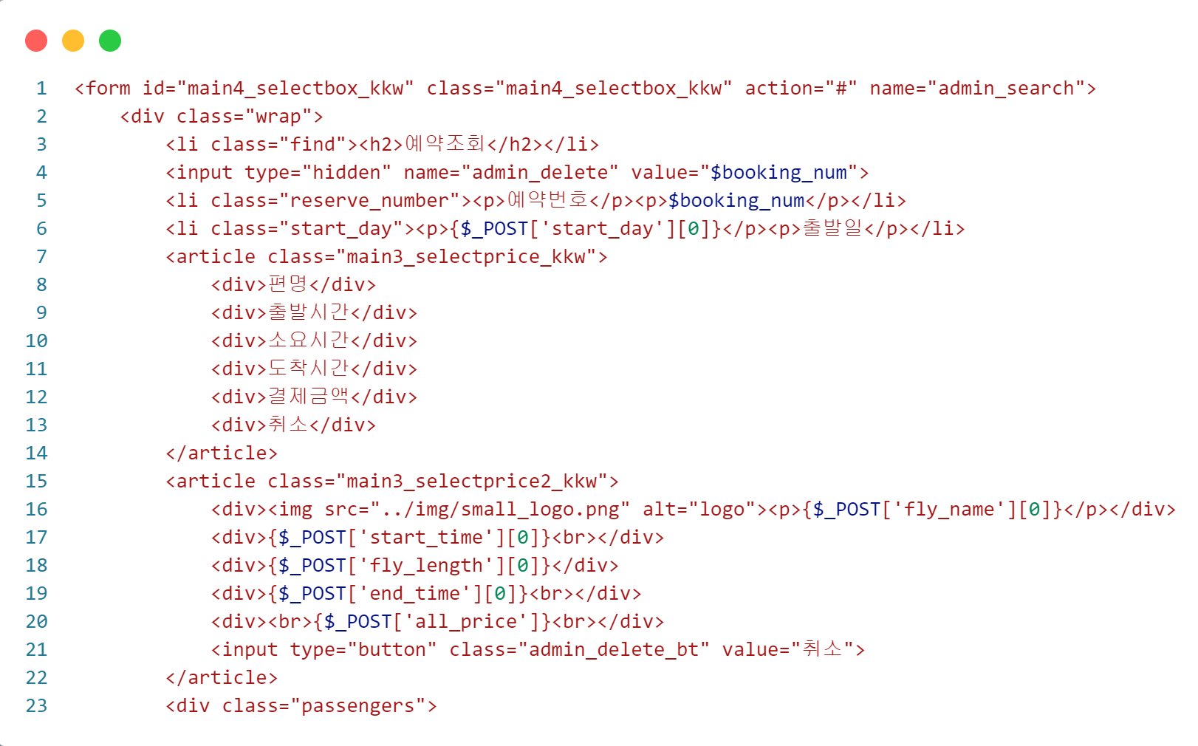
04 코드 - HTML
예약조회 페이지입니다.
비행기 예약 사이트
바로가기
44

Slide 45
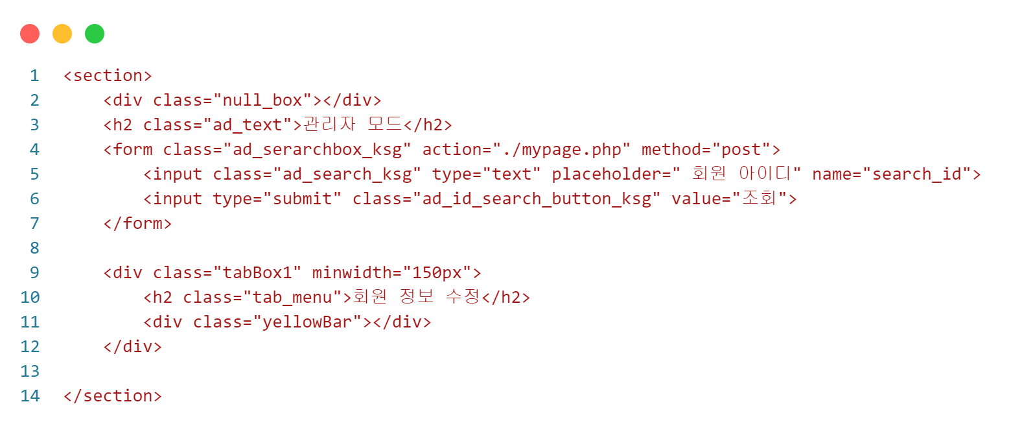
04 코드 - HTML
관리자 페이지입니다.
비행기 예약 사이트
바로가기
45

Slide 46
| 백 엔드 코드
PHP, MySQL
46

Slide 47
04 코드 - PHP, My SQL
메인 페이지에서 스키마에 정보를 추가합니다.
비행기 예약 사이트
바로가기
47

Slide 48
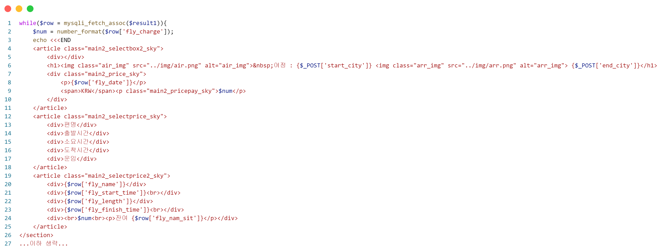
04 코드 - PHP, My SQL
메인2 페이지에서 메인1 페이지의
스키마 정보를 조회합니다.
비행기 예약 사이트
바로가기
48

Slide 49
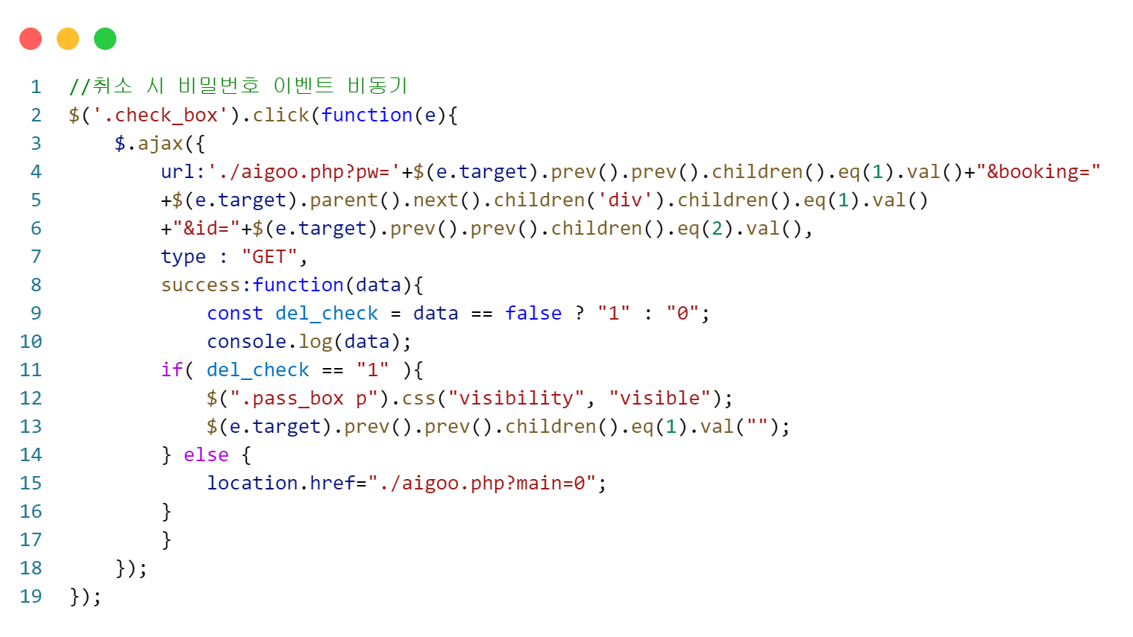
04 코드 - PHP, My SQL
예약 조회에서 스키마 정보를 삭제합니다.
비행기 예약 사이트
바로가기
49

Slide 50
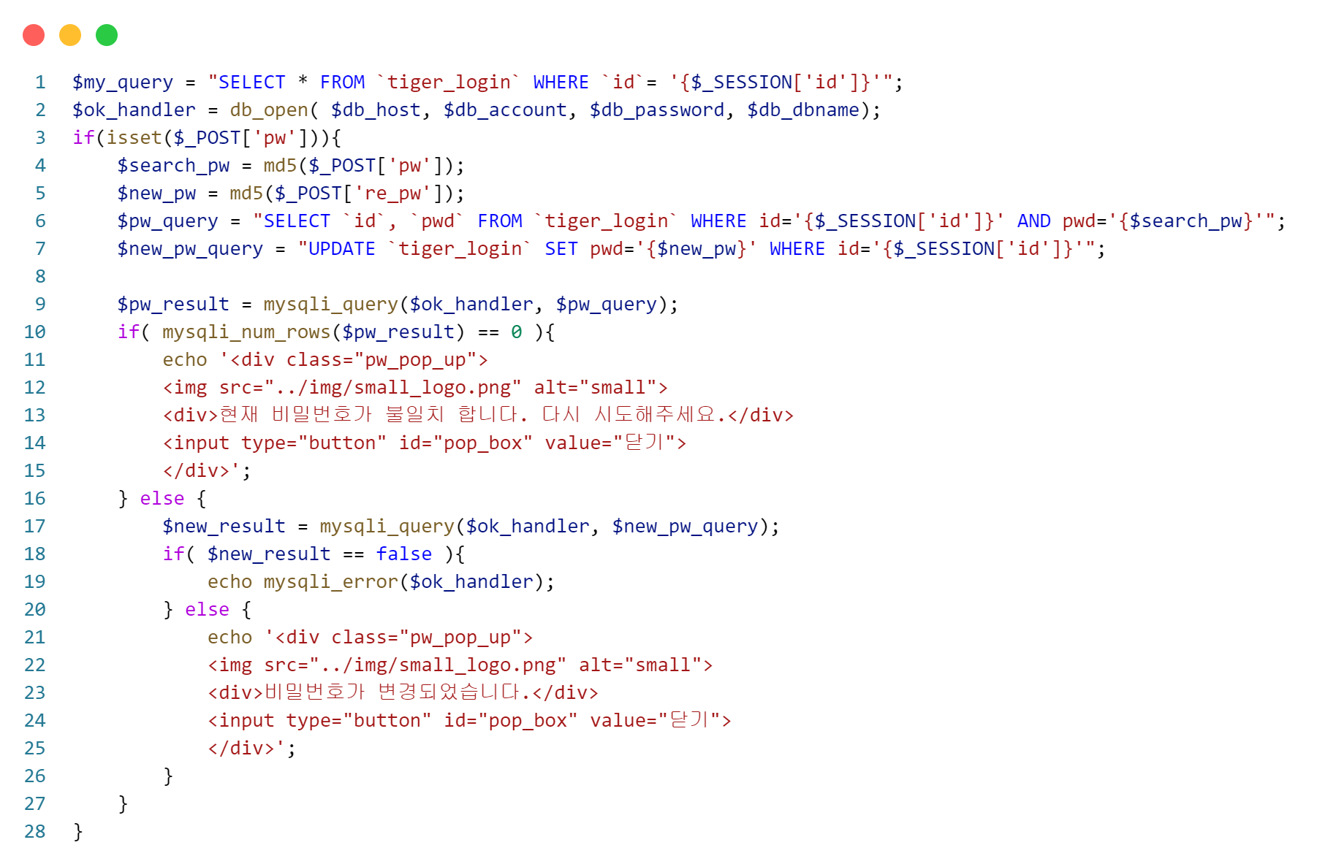
04 코드 - PHP, My SQL
마이 페이지에서 스키마 비밀번호
정보를 수정합니다.
비행기 예약 사이트
바로가기
50

Slide 51
05
후기
팀 과제를 마무리하며
개선 방안을 생각하다.

Slide 52

프로젝트에 사용한 기술
김하늘 팀장
PHP
Javascript
80%
100%
MySQL
후기
80%
이번 프로젝트에서는 프론트 엔드 & 백 엔드
(HTML, SASS, Javascript, php)를 담당하였습니다.
팀장을 맡게 되어 팀을 어떻게 이끌 것인지에 대해 고민을 많이 하고,
도움이 주는 팀장이 되겠다는 사명감을 가지고 프로젝트를 진행하였습니다.
팀원들과 함께 작업을 하면서 잘 모르고 있던 것도 배우게 되고,
협업의 중요성을 알게 되었습니다.
팀 작업은 하나의 틀이 깨지더라도 받쳐줄 수 있는 사람이 있다는 것이 굉장히 든든하였고,
부족한 부분을 서로 맞춰가면서 멋진 프로젝트가 완성이 되었다는 것에 한걸음 성장했다는 것을 느꼈습니다.
다음 팀 작업을 한다면 다시 한번 팀장을 맡아 짜임새 있는 계획으로 더 멋진 프로젝트를 완성하겠습니다.
52

Slide 53

프로젝트에 사용한 기술
김장연
PHP
MySQL
100%
100%
Javascript
후기
100%
이번 프로젝트에서는 프론트 엔드 &
백 엔드(Javascript(jQuery), php, Mysql)를 담당하였습니다.
프로젝트를 시작하면서 팀원들과 회의를 통해 역할분담을 하였고,
백 엔드 파트를 주로 담당하게 되어 스키마 및 데이터베이스 연결 작업을 하였습니다.
큰 프로젝트의 중요한 부분을 맡아 부담감이 있었지만,
어려운 부분이 있다면 끝까지 포기하지 않고 해결해 나갈 수 있다는 자신감이 있었습니다.
테이블을 여러 개 이용하여 작업을 하다 보니 마지막 예약하는 부분에서 회원정보 및 비행기 스케줄 데이터에 필요한 부분을 합쳐 예약 스케줄 테이블에 추가하는 작업에서 데이터를 불러오는 게 잘되지 않아 시간을 많이 소비할 수 있는 상황이 발생했지만 팀원들의 협력하여 빠르게 해결할 수 있었습니다.
다시 한번 백 엔드 작업을 하는 프로젝트를 하게 된다면 이번 프로젝트에서 아쉬웠고 부족한 부분을 보완하여 보다 정교한 스키마 구성과 어느 누가 보더라도 알아보기 쉬운 코딩을 할 수 있었으면 좋겠습니다.
팀원들과 화기애애한 작업을 할 수 있어서 좋았고 무엇보다 협업 진행 시 한층 능숙해질 수 있는 기회가 되어 기뻤습니다.
53

Slide 54

프로젝트에 사용한 기술
권슬기
HTML
SASS
95%
90%
MySQL
후기
70%
이번 프로젝트에서는 프론트 엔드
(HTML, SASS, Javascript)를 담당하였습니다.
조원들과 첫 회의에서 변수명을 정하면서 ‘프로젝트가 커질수록 작은 것
하나까지 세세하게 설정해야 함.’을 배웠습니다.
변수명을 잘 정하니 서로의 코드를 알아보기가 수월했습니다.
그리고 서로 알고 있는 정보를 공유하면서 효율적인 코드 작성을 고민했습니다.
처음부터 홈페이지의 큰 틀을 짤 때 % 대신 px을 사용하고 minwidth,maxwidth로
설정을 해줘야 홈페이지 규격이 달라져도 오차범위가 적어짐을 팀원에게 배웠습니다.
이렇게 팀 작업이 개인의 역량 발전에도 도움이 되었습니다.
다음 작업에서는 홈페이지 규격마다 적은 오차범위로 반응하는 홈페이지를 만들어 보겠습니다.
54

Slide 55

프로젝트에 사용한 기술
김경원
PHP
MySQL
80%
80%
Javascript
후기
80%
이번 프로젝트에서는 프론트 엔드 &
백 엔드(HTML, SASS, Javascript, PHP)를 담당하였습니다.
팀 프로젝트를 시작하면서 ‘우리의 생각보다 더 꼼꼼한 계획’과
‘백업의 중요성’을 배웠습니다.
또한 혼자 하는 프로젝트가 아니기 때문에 각자의 작업 방식보다는 잘 알아볼 수 있는
변수 명의 사용과 주석 활용의 중요성을 느꼈고, 개인의 실수를 줄이기 위해 백업을
생활화해야 하는 배움도 있었습니다.
팀으로 프로젝트를 수행함에 있어 혼자서는 해결하지 못했을 일들에 대한 도움을 받을 수 있었고,
더욱 성장할 수 있었으며 혼자 하는 작업보다 몇 배 이상의 좋은 결과를 얻을 수 있었습니다.
이번 팀 프로젝트의 경험이 바탕되어 앞으로 있을 여러 가지 프로젝트에서도 더욱 완성도 있는 작품을 만들겠습니다.
55

Slide 56
비행기 예약 사이트
바로가기
감사합니다.

